Slide 1
Урок №9 Вычислительные умения и навыки. Числовой луч. Схема
Математика ∙ 2 класс ∙ УМК «Гармония»
Автор презентации
Шахматова Татьяна Олеговна
учитель начальных классов

Slide 2
3 + = 9
7 + = 8
2 + = 5
5 + = 7
+ 4 = 94
+ 7 = 67
+ 5 = 85
+ 7 = 47

Slide 3
4 + = 74
3 + = 63
5 + = 35
8 + = 58

Slide 4
Запиши 6 неравенств с числами, которые соответствуют точкам А, К, М на числовом луче
3
7
13
<
>
3 < 7
7 > 3
3 < 13
13 > 3
7 < 13
13 > 7

Slide 5
Выбери на рисунке треугольники
Выбери на рисунке квадраты

Slide 6
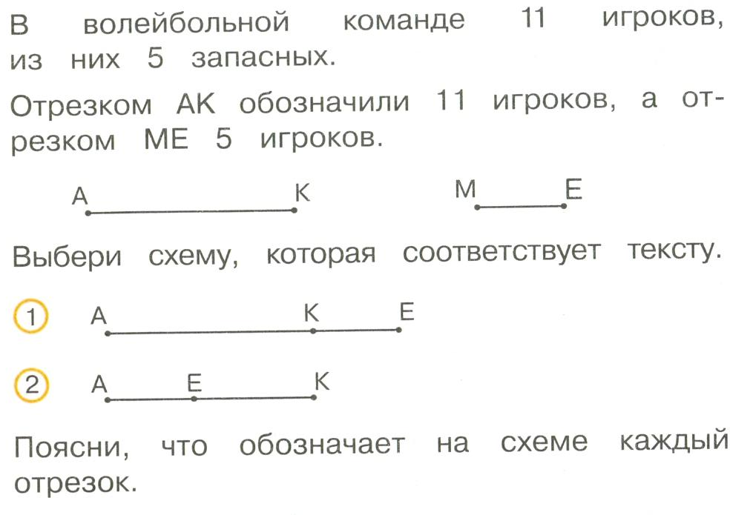
АК + МЕ (это 11 игроков и ещё 5, что не соответствует тексту.)
АК – МЕ (эта схема соответствует тексту, показано, что 5 запасных входит в число всех 11 игроков.)

Slide 7
Найдите сумму чисел, полученный результат запишите.
1)
48 и 30
48 + 30 = 78
2)
54 и 20
54 + 20 = 74
3)
17 и 70
17 + 70 = 87
4)
52 и 7
52 + 7 = 59
Notes:
Для появления разности клик по цифре за скобкой: 1), 2), 3), 4), для появления суммы разрядных клик по разности
№24 стр.8

